Slide 1


Audiência Pública sobre o PLC 12/2016
Alteração da CLT para regulamentar as atividades de teleatendimento ou operações de telemarketing
16 de novembro de 2016

Slide 2
Contribuições da ABT
Resumo da apresentação
O Setor de Telesserviços
A regulamentação já existente do trabalho em teleatendimento e telemarketing
PLC 12/2016
Conclusão
Apresentação: Cláudio Tartarini
Advogado e Assessor Jurídico da ABT
Integrou como líder a Bancada Patronal do Grupo de Trabalho de Tripartite do MTE que elaborou o Anexo II da NR 17 (norma que regulamenta o trabalho em teleatendimento ou telemarketing)
Email: claudio@tartarini.com.br
2

Slide 3




O Setor de Telesserviços
Perfil dos trabalhadores de telesserviços
Jornada de trabalho em telesserviços
Chefes de família
16,0%
Filhos
57,5%
Jornada de
Contact Center *1
36,4 horas semanais
Outros
11,3%
Cônjuges
15,2%
Jornada de
outras atividades
de serviços *2
42,0 horas semanais
Nota: CBO 4223: operadores de telemarketing.
Fonte: PNAD/IBGE, 2014. Levantamento feito pela LCA Consultores
  Fonte: RAIS/MTE, 2014.
  *Nota 1: Inclui trabalhadores com jornada de 8 horas na área administrativa, financeira e comercial, pois a jornada do trabalhador da atividade de telesserviços é de 6 horas diárias ou 36 semanais.
  *Nota 2: inclui Recursos Humanos e Serviços de Limpeza e Segurança e exclui Serviços Financeiros.
Idade Média
Contact Center
27 anos
Idade Média
outras ativ.
de serviços*
35 anos
  Fonte: RAIS/MTE, 2014.
  *Nota: inclui Recursos Humanos e Serviços de Limpeza e Segurança e exclui Serviços Financeiros
3

Slide 4
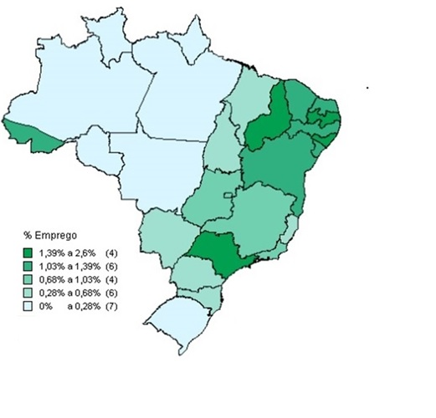
O Setor de Telesserviços
Participação regional de telesserviços no total de empregos formais (2015)
Evolução do emprego regional do setor de telesserviços (2006 a 2015)
Crescimento expressivo do emprego no Nordeste:
  crescimento anual médio de 19,1% desde 2006, dobrando sua participação relativa (de 12% para 24%)
Cidades com maior participação do setor em relação a todos os vínculos de trabalho privados:
1ª São Gonçalo do Amarante (RN): 23%
2ª: Poá (SP): 19%
3ª: Taboão da Serra (SP): 19%
Setor representa >5% dos vínculos em 16 cidades.
Emprega 2,8% dos trabalhos privados em São Paulo
Nota: CNAE considerada 822 – Atividades de teleatendimento.
Fonte: RAIS/MTE. Levantamento feito pela LCA Consultores.
4

Slide 5
O Setor de Telesserviços
Os dados apresentados demonstram que o Setor de Telesserviços:
- Emprega trabalhadores que encontram maior dificuldade para recolocação em outras atividades formais, especialmente em momentos de crise ou recuperação econômica
- Qualifica jovens, promovendo sua ascensão social e melhorando sua empregabilidade em outros setores (conforme aponta pesquisa espontânea realizada pela ABT em 2015 e 2016 nos quais os trabalhadores afirmaram que pediram o desligamento em face de proposta de emprego com maior remuneração)
- Emprega em jornada reduzida, o que reflete em maior quantidade de empregados que podem continuar estudando, reforçando o papel do setor para viabilizar a qualificação do trabalhador
- Tem participação relevante e crescente na região Nordeste e em cidades de médio porte, favorecendo a descentralização do mercado do trabalho, com a geração do emprego regional
- Tem fundamental contribuição para a vida do trabalhador, especialmente na geração de emprego e renda para aqueles que mais estão sofrendo com a crise, jovens em regiões com menores alternativas de emprego em face da menor diversidade econômica (como no Nordeste ou em cidades de médio porte)
- Tem também papel fundamental na geração de emprego em grandes cidades, como na Cidade de São Paulo.
Em suma: O setor de telesserviços gera renda e emprego formal para quem mais precisa

Slide 6
O Setor de Telesserviços – A crise e o papel do setor na recuperação
Setor de Telesserviços foi duramente afetado pela crise
Por ser intensivo em mão de obra, setor é mais vulnerável à combinação de inflação alta e queda da atividade
  O emprego formal no setor de telesserviços interrompeu tendência de crescimento intenso desde 2006 e recuou 5,3% entre 2014 e 2015 (desempenho pior que o recuo do emprego privado formal total, de -3,5% no mesmo período)
  Salários podem chegar a até 81% dos gastos das empresas, e estes custos tendem a ser influenciados pela política de valorização real do salário mínimo
Evolução do Salário Mínimo x IPCA
  Projeção da inflação de custos do setor e da economia entre 2015 e 2018
Nota: dez 2007 = 100.
Fontes: IBGE e MTE. Elaboração: LCA Consultores.
Fontes: IPEAData e ABT. Elaboração: LCA Consultores.
6

Slide 7
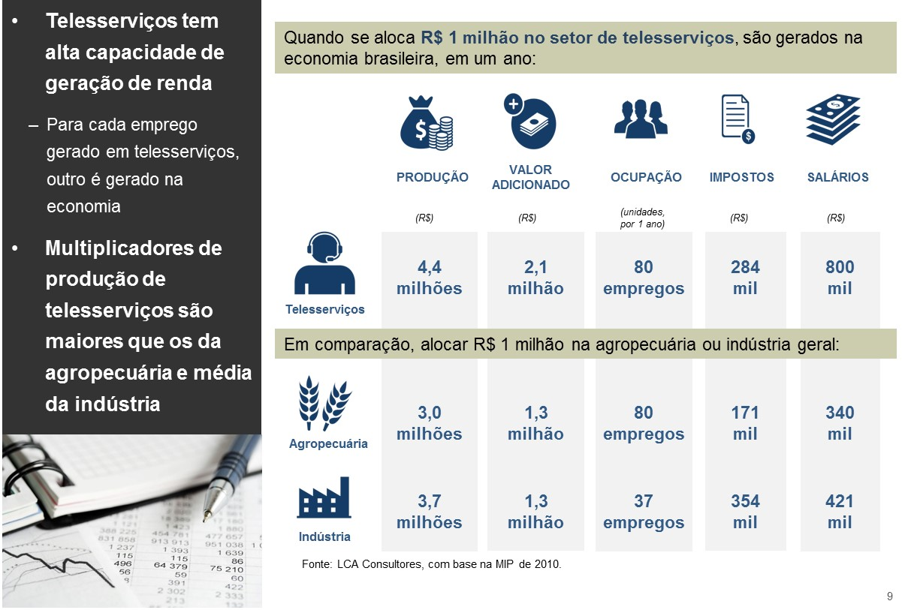
O Setor de Telesserviços – A crise e o papel do setor na recuperação
Telesserviços pode ajudar retomada do crescimento econômico através da maior geração de emprego e renda que outros setores
7

Slide 8
O Setor de Telesserviços – A crise e o papel do setor na recuperação
Os dados apresentados demonstram que:
O emprego no setor sofreu com a crise mais que a média do resto da economia (queda de 5,3% entre 2014 e 2015)
Os custos do setor estão concentrados em folha de pagamento (até 81%) e seus demais custos devem continuar a subir acima da inflação
O setor não tem como acomodar aumento de custos, sem resultar em perda ainda maior de empregos e a decorrente redução de distribuição de renda
Por outro lado, o Telesserviços pode ajudar na maior geração de emprego e renda do que seria possível através de outros setores (como agropecuária e indústria), o que ajudará inclusive na retomada do consumo e do crescimento econômico
Em suma:
Qualquer mudança na regulamentação do setor que gere custos pode gerar aumento do desemprego de quem mais precisa dele
Políticas públicas apropriadas podem promover a rápida e eficiente distribuição de renda através do setor de telesserviços e contribuir com a retomada do crescimento do emprego formal, o que é especialmente importante para os jovens e para os que hoje estão na informalidade ou sem emprego

Slide 9
A regulamentação já existente do trabalho em teleatendimento e telemarketing
CLT
- Normas gerais sobre organização do trabalho, havendo forte experiência na sua aplicação, inclusive jurisprudencial
- Horas extraordinárias e trabalho aos domingos e feriados são matérias regulada pela CLT nos artigos 61, 67 e 68.
Anexo II da NR 17
- Norma específica e detalhada para proteção ao trabalhador em teleatendimento e telemarketing e que foi negociada em consenso entre Governo, Centrais Sindicais e Sindicatos dos trabalhadores da categoria e representação patronal.
- Esse norma é reconhecida por especialistas em segurança e saúde como uma das mais modernas no país e no mundo para a proteção de uma categoria de trabalhadores.
- Regulamenta mobiliário, organização dos trabalho e normas de segurança e saúde em geral
- Regulamenta, por exemplo: tempo limite de atendimento (limite que também restringe a jornada), pausas, reafirmação de regras gerais da CLT (trabalho aos domingos e feriados, jornada, horas extraordinárias), níveis de ruído e temperatura, capacitação em segurança e saúde e programas de saúde e prevenção de riscos.
Em suma: Já há forte regulação do trabalho em teleatendimento e telemarketing

Slide 10
PLC 12/2016 - Contribuições da ABT
- Estes artigos da CLT devem continuar a regular esta e outras atividades profissionais, pois já contam com forte experiência na sua aplicação, inclusive jurisprudencial (caso contrária teríamos uma CLT para cada atividade profissional, o que seria de complexidade e insegurança insustentável para a organização das atividades produtivas)
- O Anexo II da NR 17 é norma específica e detalhada para proteção ao trabalhador e que foi negociada em consenso entre Governo, Centrais Sindicais e Sindicatos dos trabalhadores da categoria e representação patronal, e uma das normais mais modernas no país e no mundo para a proteção da saúde
As contribuições da ABT seguem na linha de que se o texto final do PLC 12/2016 deve evitar o conflito com o que está bem estabelecido pela CLT e pelo anexo II da NR 17:
1 – Nos parece importante preservar regulamentação já existente na CLT para as normas gerais de organização do trabalho (trabalho aos domingos e feriados, horas extraordinárias, entre outras) , nos artigos 61, 67 e 68.
2 – Entendemos que o texto do PL deve preservar o alcance e sentido das disposições do Anexo II da NR 17,

Slide 11
PLC 12/2016 - Contribuições da ABT
Os temas tratados no PLC 12/2016:
Tempo de trabalho semanal e diária
Matéria já regulamentada pelo Anexo no Anexo II da NR 17 e nas normas coletivas
O Anexo II já prevê 6 h diárias ou 36 semanais
O texto proposto é pior para o trabalhador que não quer ou não pode trabalhar aos sábados, pois não permite, por exemplo, 7:12 em 5 dias na semana, como permite o Anexo II da NR 17 e as normas de negociações coletivas da categoria.
Pausas para descanso
Matéria já prevista no Anexo II da NR 17 e reconhecidamente apropriadas do ponto de vista ergonômico
O PLC por sua vez prevê um excesso de pausas que inviabiliza a organização da atividade com um grande número de intervalos em uma jornada já reduzida para 6 horas.

Slide 12
PLC 12/2016 - Contribuições da ABT
Os temas tratados no PLC 12/2016 (continuação):
Horas extras e trabalho aos domingos e feriados
Matéria já regulada de forma mais clara pela CLT nos artigos 61, 67 e 68, e portanto já é aplicada com muito mais segurança para todas as empresas do Brasil.
O texto do PLC copia a CLT em parte, mas rearranja seu texto, gerando sentidos ambíguos que irão promover insegurança jurídica e eventualmente conflitos judiciais.
Trabalho com tempo parcial na atividade
Já tratado no anexo II da NR 17, sem qualquer polêmica na sua aplicação
A matéria recebe redação no PLC que adapta a previsão do Anexo II da NR 17, mas o faz gerando dificuldade na interpretação.

Slide 13
Conclusão
Um texto do PLC que referende o texto do Anexo II da NR 17 e mantenha as previsões da CLT sobre organização do trabalho em geral, pode dar maior força normativa à regulamentação da atividade
Um texto de lei de regulamentação da atividade que gere custos adicionais (os quais não poderão ser acomodados pelo setor) resultará inequivocamente:
Em perda de empregos no setor e naqueles com que este se relaciona (na proporção de um emprego em outro setor para cada emprego em Telesserviços)
Redução na distribuição de renda
Redução das oportunidades de emprego justamente para os que mais precisam e que hoje estão sem trabalho ou na informalidade
O reforço da regulamentação da atividade via Lei Ordinária, dentro do alcance do anexo II da NR 17, pode ajudar a promover:
Mais empregos - cada emprego no setor gera outro em outro setor
Maior distribuição de renda - o setor gera maior distribuição de renda para cada real alocado (além de mais impostos, produção e empregos) do que outros setores, como indústria e agronegócio
Maior desenvolvimento regional - o setor tem ampliado de forma expressiva a geração de emprego no Nordeste e em cidades de porte médio, gerando mais de 5% dos vínculos em 16 cidades

Slide 14

Fundada em 1987 por empresas pioneiras em telesserviços e tem como missão representar um dos setores que mais empregam no Brasil.
Cocriador do PROBARE – Programa Brasileiro de Autoregulamentação do Setor de Relacionamento
www.abt.org.br

